Slide 1
CLB VẬT LÝ TRƯỜNG
THPT NAM TRỰC - NAM ĐỊNH
VẬT LÍ 12
BÀI 14: MẠCH RLC MẮC NỐI TIẾP
Thầy giáo: Đoàn văn Doanh
Trường THPT Nam Trực – Nam Định
Email: qkkich@gmail.com
Phone: 0981.120681

Slide 2
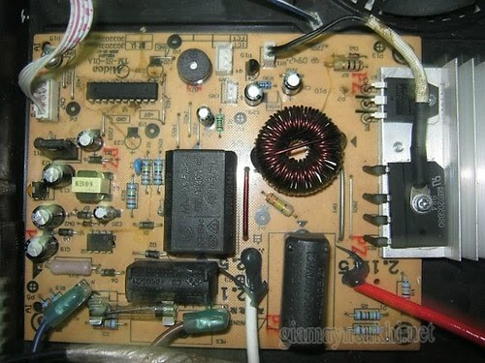

Mạch điện của bếp từ

Slide 3
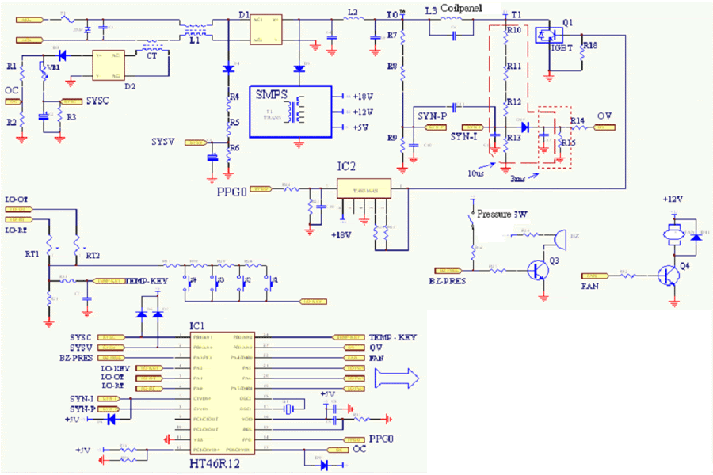
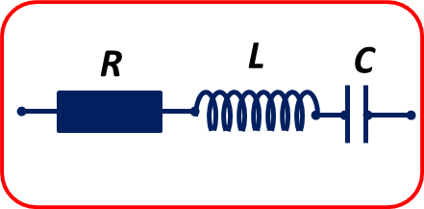
Sơ đồ mạch điện của bếp từ

Slide 4
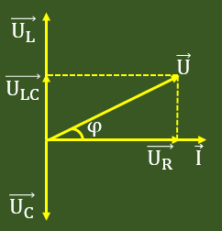













I. MẠCH CÓ R, L, C MẮC NỐI TIẾP
1. Sơ đồ tư duy
Công thức
Giản đồ vectơ
Cộng hưởng
$$U=\sqrt{U_{R}^{2}+{\left(U_{L}−U_{C}\right)}^{2}}$$
$$\vec{U_{L}}$$
$$Z_{L}=Z_{C}$$
Đặc điểm
$$\vec{U_{C}}$$
$Z=$ R
i = i_{R} = i_{L} = i_{C}
u = u_{R} + u_{L} + u_{C}
$$I=\frac{U}{Z}$$
$$với Z=\sqrt{R^{2}+{\left(Z_{L}−Z_{C}\right)}^{2}}$$
$$\vec{U}$$
$$I=\frac{U}{R}$$
O
$${\vec{I}}_{}$$
$φ=$ 0
R
L
C
O
$$\vec{U_{R}}$$
$$tanφ=\frac{U_{L}−U_{C}}{U_{R}}=\frac{Z_{L}−Z_{C}}{R}$$
$${U=U}_{R}^{}$$
i

Slide 5
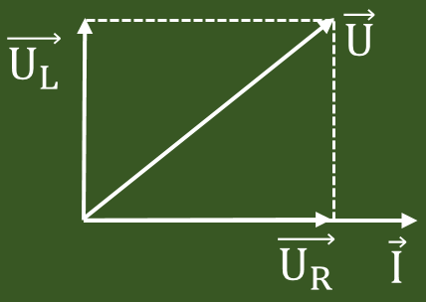

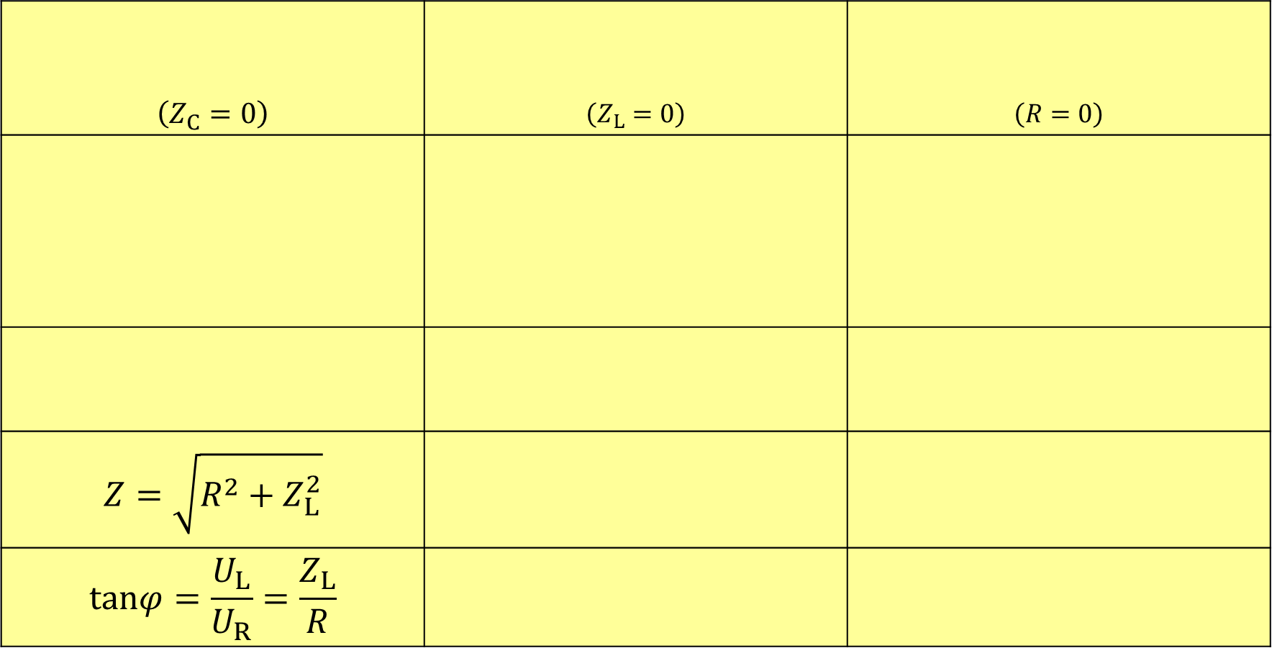



2. Xét một số đoạn mạch đặc biệt
R
C
L
C
$$\left(Z_{C}=0\right)$$ | $$\left(Z_{L}=0\right)$$ | $$\left(R=0\right)$$
$$Z=\sqrt{R^{2}+Z_{L}^{2}}$$
$$tanφ=\frac{U_{L}}{U_{R}}=\frac{Z_{L}}{R}$$
R
L
$$U=\sqrt{U_{R}^{2}+{\left(U_{L}−U_{C}\right)}^{2}}$$
$$I=\frac{U}{Z}$$
$$với Z=\sqrt{R^{2}+{\left(Z_{L}−Z_{C}\right)}^{2}}$$
$$U=\sqrt{U_{R}^{2}+U_{L}^{2}}$$
$$tanφ=\frac{Z_{L}−Z_{C}}{R}=\frac{U_{L}−U_{C}}{U_{R}}$$

Slide 6
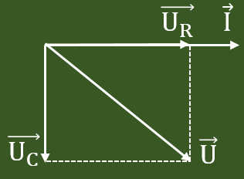
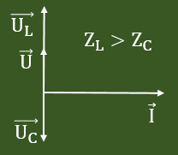

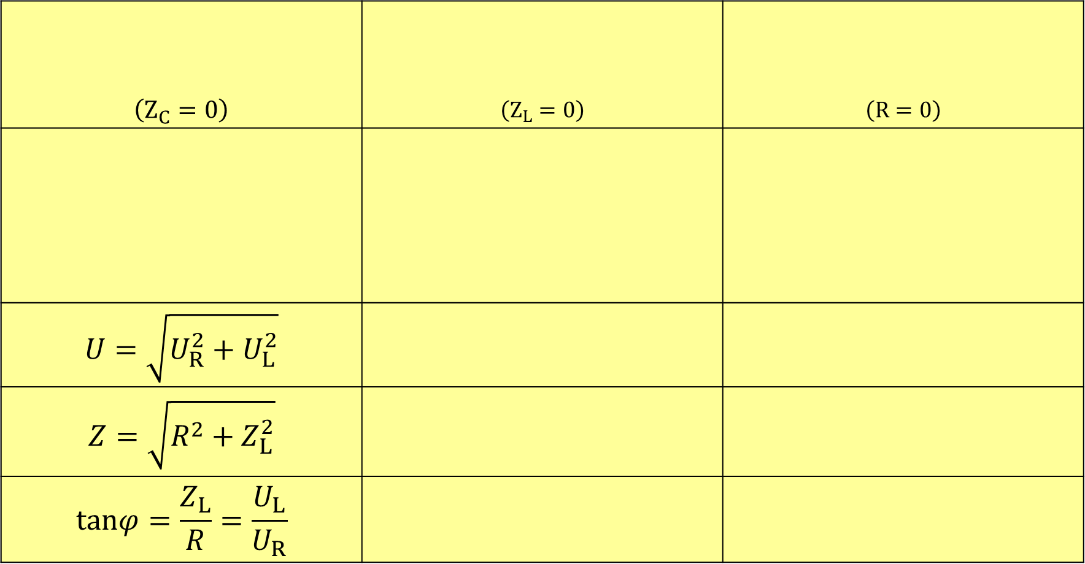


2. Xét một số đoạn mạch đặc biệt
R
C
L
C
$$\left(Z_{C}=0\right)$$ | $$\left(Z_{L}=0\right)$$ | $$\left(R=0\right)$$
$$U=\sqrt{U_{R}^{2}+U_{L}^{2}}$$
$$Z=\sqrt{R^{2}+Z_{L}^{2}}$$
$$tanφ=\frac{Z_{L}}{R}=\frac{U_{L}}{U_{R}}$$
R
L
$$U=\sqrt{U_{R}^{2}+{\left(U_{L}−U_{C}\right)}^{2}}$$
$$I=\frac{U}{Z}$$
$$với Z=\sqrt{R^{2}+{\left(Z_{L}−Z_{C}\right)}^{2}}$$
$$tanφ=\frac{Z_{L}−Z_{C}}{R}=\frac{U_{L}−U_{C}}{U_{R}}$$

Slide 7
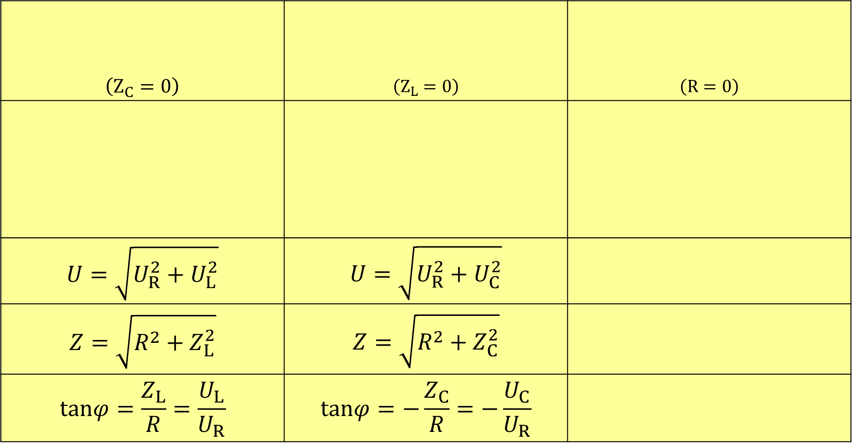
2. Xét một số đoạn mạch đặc biệt
R
C
L
C
$$\left(Z_{C}=0\right)$$ | $$\left(Z_{L}=0\right)$$ | $$\left(R=0\right)$$
$$U=\sqrt{U_{R}^{2}+U_{L}^{2}}$$ | $$U=\sqrt{U_{R}^{2}+U_{C}^{2}}$$
$$Z=\sqrt{R^{2}+Z_{L}^{2}}$$ | $$Z=\sqrt{R^{2}+Z_{C}^{2}}$$
$$tanφ=\frac{Z_{L}}{R}=\frac{U_{L}}{U_{R}}$$ | $$tanφ=−\frac{Z_{C}}{R}=−\frac{U_{C}}{U_{R}}$$
R
L
$$U=\sqrt{U_{R}^{2}+{\left(U_{L}−U_{C}\right)}^{2}}$$
$$I=\frac{U}{Z}$$
$$với Z=\sqrt{R^{2}+{\left(Z_{L}−Z_{C}\right)}^{2}}$$
$$tanφ=\frac{Z_{L}−Z_{C}}{R}=\frac{U_{L}−U_{C}}{U_{R}}$$

Slide 8
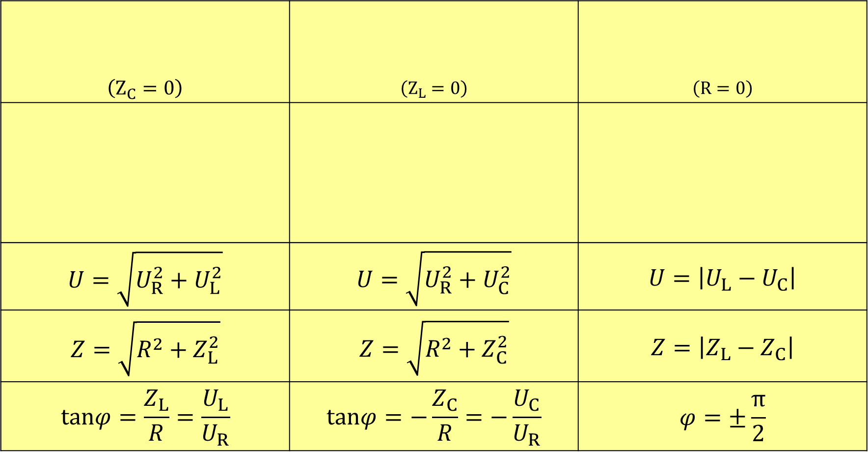
3. Xét một số đoạn mạch đặc biệt
R
C
L
C
$$\left(Z_{C}=0\right)$$ | $$\left(Z_{L}=0\right)$$ | $$\left(R=0\right)$$
$$U=\sqrt{U_{R}^{2}+U_{L}^{2}}$$ | $$U=\sqrt{U_{R}^{2}+U_{C}^{2}}$$ | $$U=\left|U_{L}−U_{C}\right|$$
$$Z=\sqrt{R^{2}+Z_{L}^{2}}$$ | $$Z=\sqrt{R^{2}+Z_{C}^{2}}$$ | $$Z=\left|Z_{L}−Z_{C}\right|$$
$$tanφ=\frac{Z_{L}}{R}=\frac{U_{L}}{U_{R}}$$ | $$tanφ=−\frac{Z_{C}}{R}=−\frac{U_{C}}{U_{R}}$$ | $$φ=±\frac{π}{2}$$
R
L
$$U=\sqrt{U_{R}^{2}+{\left(U_{L}−U_{C}\right)}^{2}}$$
$$I=\frac{U}{Z}$$
$$với Z=\sqrt{R^{2}+{\left(Z_{L}−Z_{C}\right)}^{2}}$$
$$tanφ=\frac{Z_{L}−Z_{C}}{R}=\frac{U_{L}−U_{C}}{U_{R}}$$

Slide 9
2. Xét một số đoạn mạch đặc biệt
R
C
L
C
$$\left(Z_{C}=0\right)$$ | $$\left(Z_{L}=0\right)$$ | $$\left(R=0\right)$$
$$U=\sqrt{U_{R}^{2}+U_{L}^{2}}$$ | $$U=\sqrt{U_{R}^{2}+U_{C}^{2}}$$ | $$U=\left|U_{L}−U_{C}\right|$$
$$Z=\sqrt{R^{2}+Z_{L}^{2}}$$ | $$Z=\sqrt{R^{2}+Z_{C}^{2}}$$ | $$Z=\left|Z_{L}−Z_{C}\right|$$
$$tanφ=\frac{Z_{L}}{R}=\frac{U_{L}}{U_{R}}$$ | $$tanφ=−\frac{Z_{C}}{R}=−\frac{U_{C}}{U_{R}}$$ | $$φ=±\frac{π}{2}$$
R
L

Slide 10
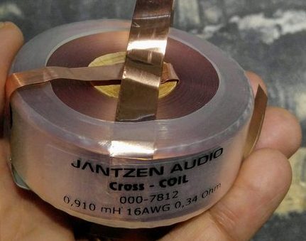




3. Chú ý
Với cuộn dây không thuần cảm
L,r
r
L
Z_{cd} $=\sqrt{r^{2}+Z_{L}^{2}}$
R
L,r
C
R
r
L
C
$$I=\frac{U}{Z}$$
$$với Z=\sqrt{{\left(R+r\right)}^{2}+{\left(Z_{L}−Z_{C}\right)}^{2}}$$
$$U=\sqrt{{\left(U_{R}+U_{r}\right)}^{2}+{\left(U_{L}−U_{C}\right)}^{2}}$$
$$tanφ=\frac{U_{L}−U_{C}}{U_{R}+U_{r}}=\frac{Z_{L}−Z_{C}}{R+r}$$

Slide 11
CỦNG CỐ. DẶN DÒ

